Slide 2
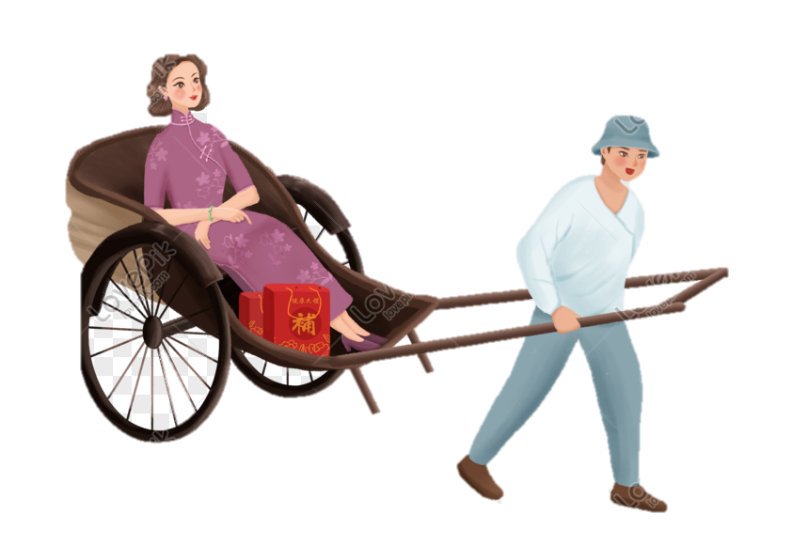
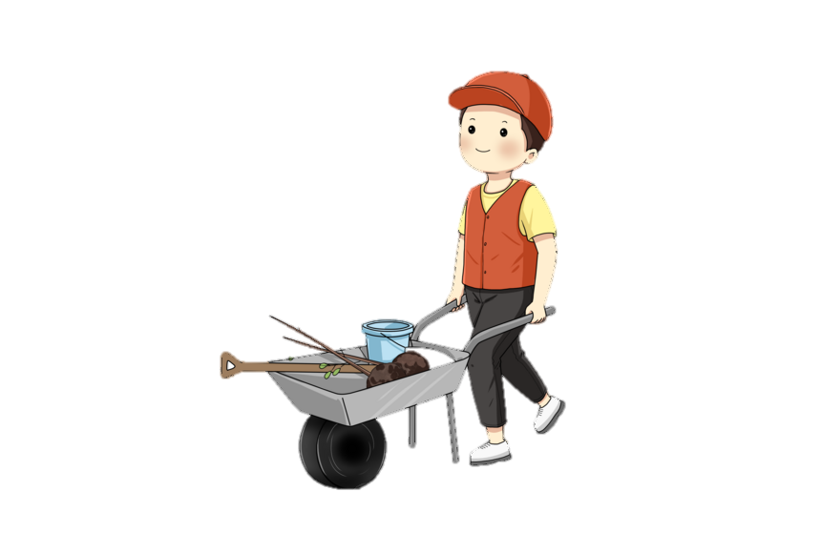
BÀI 26.
LỰC VÀ TÁC DỤNG LỰC
Khoa học tự nhiên 6
Hình a
Hình b

Slide 3

Các em hãy quan sát hình a và hình b. Cho biết ai đang đẩy, ai đang kéo trong 2 hình dưới đây?
Hình a
Hình b

Slide 4
Khi vật này đẩy hoặc kéo vậy kia, ta nói vật này đã tác dụng lực lên vật kia.
LỰC LÀ GÌ?
Hình a. Bác gái đang kéo xe
Hình b. Bạn trai đang đẩy xe

Slide 5
BÀI 26.
LỰC VÀ TÁC DỤNG LỰC
03
01
Biểu diễn lực
Tìm hiểu về lực
02
Đo lực

Slide 6
NỘT DUNG BÀI HỌC
03
01
Biểu diễn lực
Tìm hiểu về lực
02
Đo lực

Slide 7
01
Tìm hiểu về lực

Slide 8

Tìm hiểu về lực
Khi vật này đẩy hoặc kéo vậy kia, ta nói vật này đã tác dụng lực lên vật kia.
Tác dụng đẩy, kéo vật này lên vật khác gọi là lực
Hình a. Bác gái đang kéo xe
Hình b. Bạn trai đang đẩy xe

Slide 9

Tìm hiểu về lực đẩy, lực kéo
HOẠT ĐỘNG NHÓM
Lớp thành 4 nhóm, mỗi nhóm có 1 nhóm trưởng và 1 thư ký.
Hoàn thành phiếu học tập số 1.
Thời gian: 5 phút

Slide 10
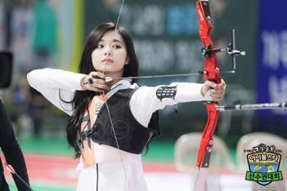

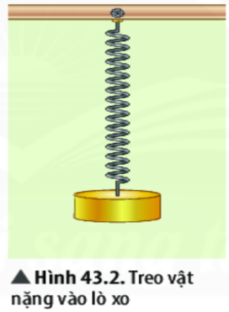
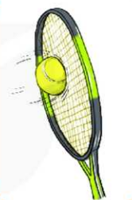
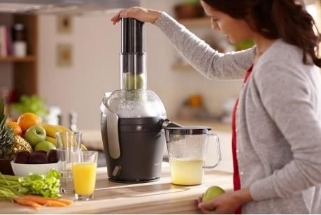
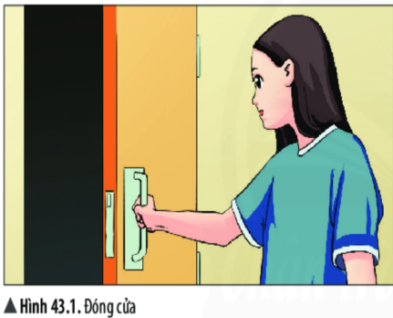
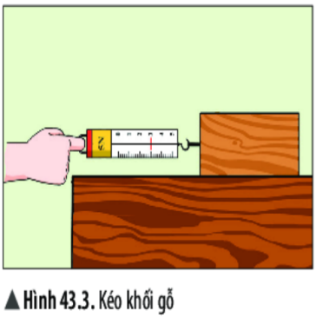
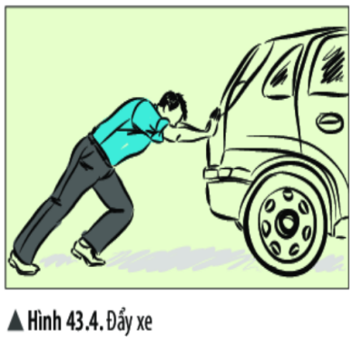
PHIẾU HỌC TẬP 1
Nhiệm vụ: Sắp xếp các hình ảnh về các loại lực vào các ô thích hợp. Thời gian: 5 phút
LỰC KÉO |  | LỰC ĐẨY
1
2
3
4
5
6
7
8

Slide 11

HOẠT ĐỘNG NHÓM

Slide 12
HOẠT ĐỘNG NHÓM
Chấm chéo theo ma trận.
Nhóm 1
Nhóm 2
Nhóm 3
Nhóm 4

Slide 13
HOẠT ĐỘNG NHÓM
Tiêu chí đánh giá hoạt động nhóm
Tiêu chí | Điểm
Mỗi ý đúng 1 điểm (chấm chéo)
Nhóm tích làm đúng thời gian 1 điểm (chấm chéo)
Thành viên hoạt động tích cực 1 điểm (Nhóm trưởng chấm)

Slide 14
PHIẾU HỌC TẬP 1
Nhiệm vụ: Sắp xếp các hình ảnh về các loại lực vào các ô thích hợp. Thời gian: 5 phút
LỰC KÉO |  | LỰC ĐẨY
1
2
5
4
3
7
6
8

Slide 15


Em có biết
Chúng ta không nhìn thấy lực nhưng có thể nhìn thấy và cảm nhận được kết quả tác dụng của lực. Sau đây là một số ví dụ

Slide 16
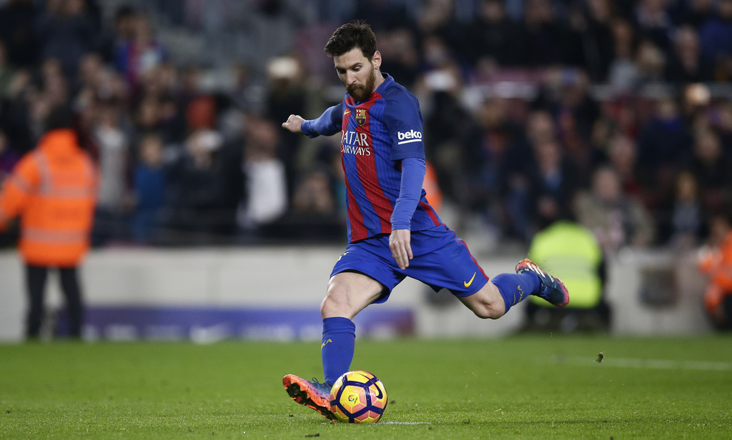

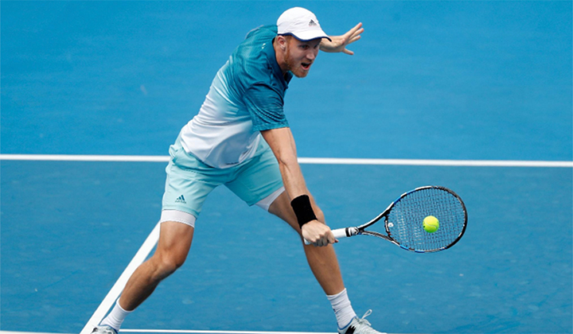
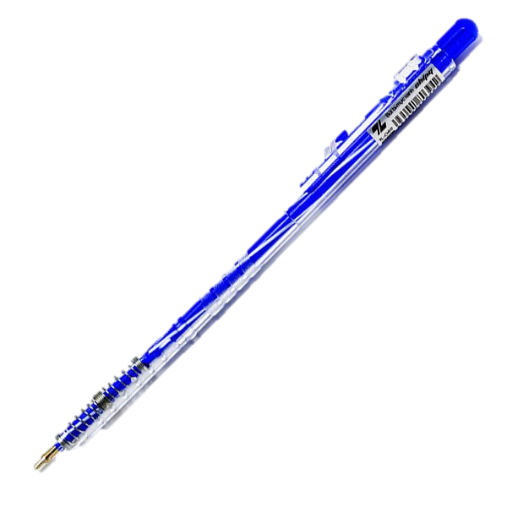
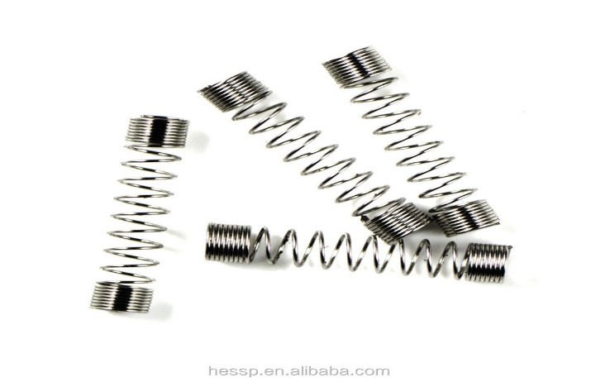
Lực làm vật đang đứng yên thì chuyển động
Lực làm vật đang chuyển động thì dừng lại
Hình 1. Cầu thủ đang sút bóng
Hình 2. Qủa bóng bay vào khung thành
Lực làm thay đổi hướng chuyển động của vật
Lực làm biến dạng vật
Hình 3. Người chơi ten-nit
Hình 4. Dùng tay ấn bút lò xo

Slide 17
Lực làm thay đổi hướng chuyển động của vật
Lực làm biến dạng vật
Hình 3. Người chơi ten-nit
Hình 4. Dùng tay ấn bút lò xo

Slide 18
Tác dụng lực
Sự thay đổi tốc độ và hướng chuyển động của vật
01
02
Sự biến dạng của vật

Slide 19
02
Đo lực

Slide 20


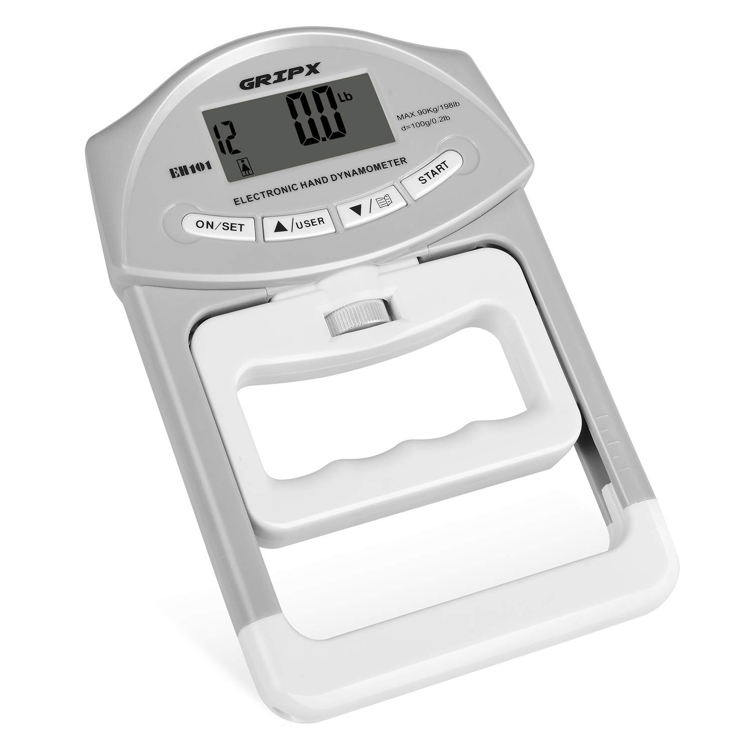
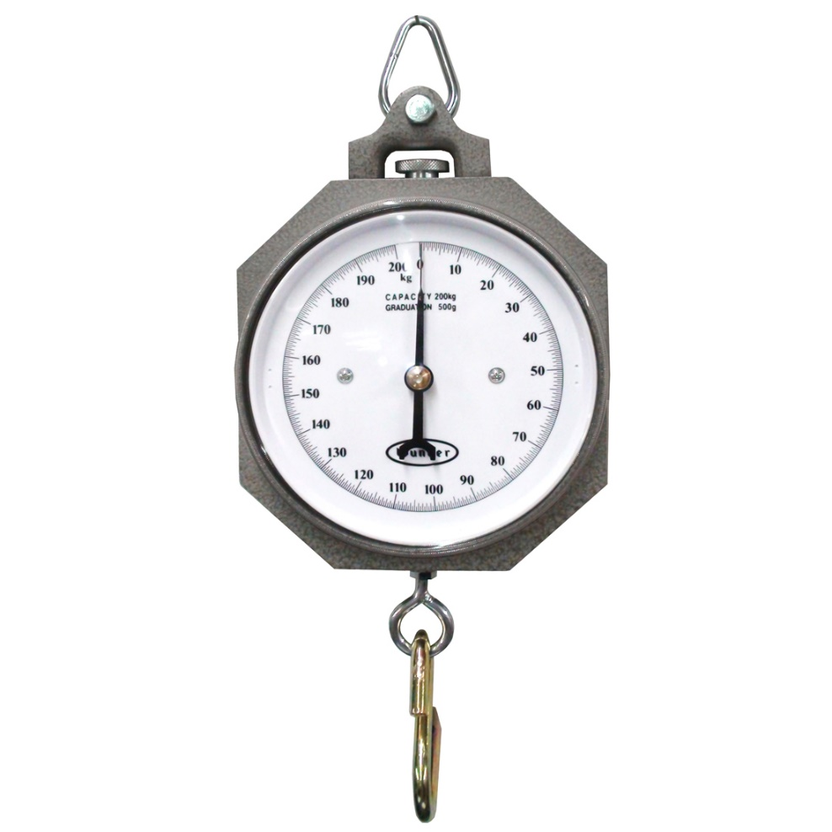

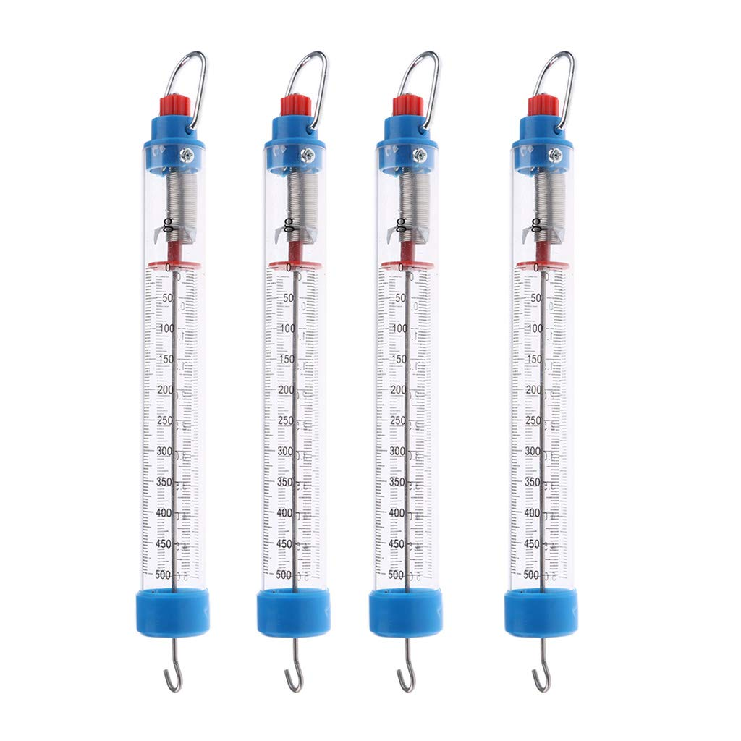

Đ0 LỰC
MỘT SỐ LOẠI LỰC KẾ
Trong Hệ đơn vị đo lường hợp pháp của nước ta, đơn vị lực là niutơn, kí hiệu N.
Dụng cụ đo lực là lực kế

Slide 21
Một số loại lực kế
Lực kế lò xo
Lực kế điện tử
Lực kế đồng hồ

Slide 22
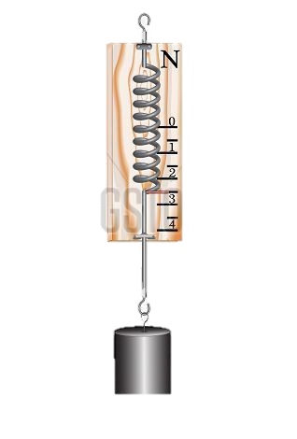
Mô tả lực kế lò xo, nêu ĐCNN và GHĐ của lực kế?
CÁCH SỬ DỤNG LỰC KẾ LÒ XO
Ước lượng độ lớn của lực.
Chọn lực kế thích hợp
Điều chỉnh lực kế về số 0
Móc vật vào lực kế, kéo hoặc giữ lực kế theo phương của lực cần đo.
Đọc và ghi kết quả đo.
Lực kế lò xo

Slide 23

Mô tả lực kế lò xo, nêu ĐCNN và GHĐ của lực kế?

Slide 24
GHĐ: 4 N
ĐCNN: 0,5N

Slide 25
03
Biểu diễn lực

Slide 26

Tìm hiểu về cách biểu diễn lực
HOẠT ĐỘNG NHÓM
Lớp thành 4 nhóm, mỗi nhóm có 1 nhóm trưởng và 1 thư ký.
Hoàn thành phiếu học tập
Thời gian: 5 phút

Slide 27
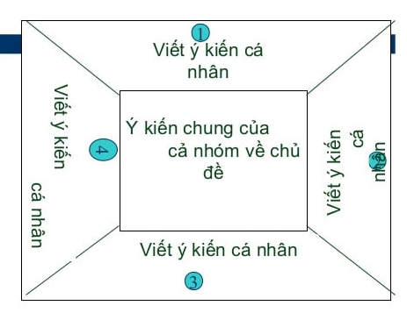
Tìm hiểu về cách biểu diễn lực
Chúng ta cùng hành động
Phiếu học tập
Làm thí nghiệm hình 35.6
Trả lời câu hỏi:
Khi biểu diễn một lực ta phải biểu diễn như thế nào?
3. Thảo luận và ghi kết quả và phiếu chung của nhóm

Slide 28
TÔI TỎA SÁNG
Thời gian trình bày 2 phút
Tiêu chí:
+ Ngắn gọn, súc tích.
+ Đúng trọng tâm.
+ Đúng giờ.
+ Thần thái phong cách

Slide 29
BIỂU DIỄN LỰC
* Lực là một đại lượng véc tơ
Lực là một đại lượng vừa có độ lớn vừa có phương và chiều nên gọi lực là đại lượng véctơ.
* Cách biểu diễn và kí hiệu véctơ lực
Lực là một đại lượng véctơ được biểu diễn bằng một mũi tên có:
+ Gốc là điểm đặt của lực.
+ Phương và chiều trùng với phương và chiều của lực.
+ Độ dài biểu thị cường độ của lực theo tỉ xích cho trước.
*Kí hiệu :Véc tơ lực: F
Độ lớn lực: F (N)
Ví dụ:
Độ lớn
F = 30 N
Theo một tỉ xích cho trước.
Điểm đặt
Phương
Chiều.
F

Slide 30
BIỂU DIỄN LỰC
* Lực là một đại lượng véc tơ
Lực là một đại lượng vừa có độ lớn vừa có phương và chiều nên gọi lực là đại lượng véctơ.
* Cách biểu diễn và kí hiệu véctơ lực
Lực là một đại lượng véctơ được biểu diễn bằng một mũi tên có:
+ Gốc là điểm đặt của lực.
+ Phương và chiều trùng với phương và chiều của lực.
+ Độ dài biểu thị cường độ của lực theo tỉ xích cho trước.
*Kí hiệu :Véc tơ lực: F
Độ lớn lực: F (N)
Ví dụ:
Độ lớn
F = 30 N
Theo một tỉ xích cho trước.
Điểm đặt
Phương
Chiều.
F

Slide 31
Luyện tập
Bài 1: Kéo một vật bằng một lực theo hướng nằm ngang từ trái sang phải, độ lớn 1500 N. Hãy biểu diễn lực đó trên hình vẽ.
(tỉ xích 1 cm ứng với 500 N).
Lời giải
F
1 cm ứng với 500 N

Slide 32
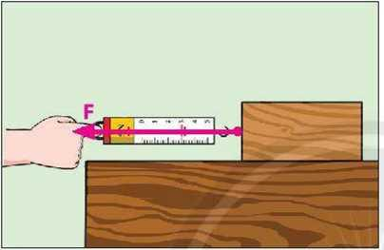
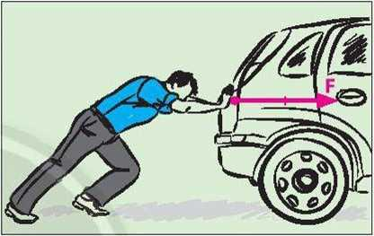
Luyện tập
Bài 2: Độ lớn lực kéo khối gỗ ở hình 35.3 là 3 N; lực đẩy ở hình 35.4 là 200 N. Hãy biểu diễn các lực đó trên hình vẽ.
Lời giải
: 1 cm ứng với 1 N
: 1 cm ứng với 100 N

Slide 33


Bài 3. Lấy ba ví dụ vể lực tác dụng lên một vật làm thay đồi tốc độ chuyển động, thay đổi hướng chuyển động hoặc làm vật bị biến dạng?
Lời giải
- Ta lấy tay búng vào một viên bi sắt đang đứng yên trên mặt ngang thì viên bi sẽ chuyển động.
- Khi đóng đinh vào tường, búa tác dụng lực vào đinh làm đinh đang đứng yên bắt đầu chuyển động ngập sâu vào tường.
- Tay nén hai đầu của lò xo làm lò xo biến dạng.
- Khi đỡ quả bóng tennis, quả bóng đã tác dụng lực lên mặt vợt làm mặt vợt biến dạng.
- Đá quả bóng vào tường, tường tác dụng lên quả bóng một lực làm quả bóng biến dạng đồng thời làm biến đổi chuyển động của nó.

